Slide 2
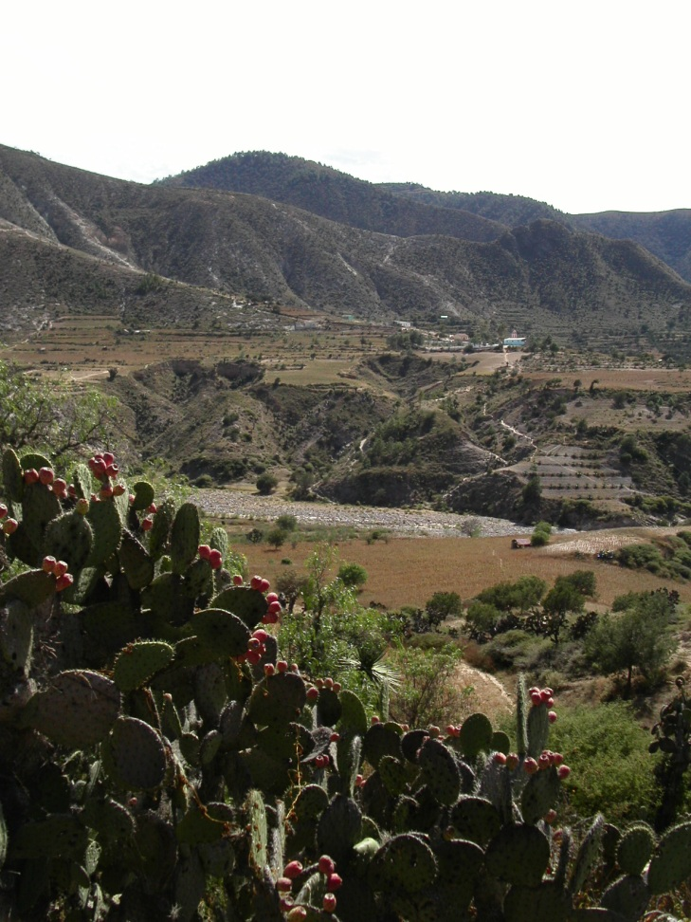
Desde 1982 el CESDER
+ impulsa acciones locales que transforman las condiciones de vida en las comunidades de Zautla-Ixtacamaxtitlán en la Sierra Norte del Estado de Puebla
+ desarrolla procesos de innovación en educación, en planeación del desarrollo local y en el trabajo comunitario
+ apoya y acompaña esfuerzos e iniciativas que multiplican las ideas y propuestas innovadoras que hemos generado

Slide 3
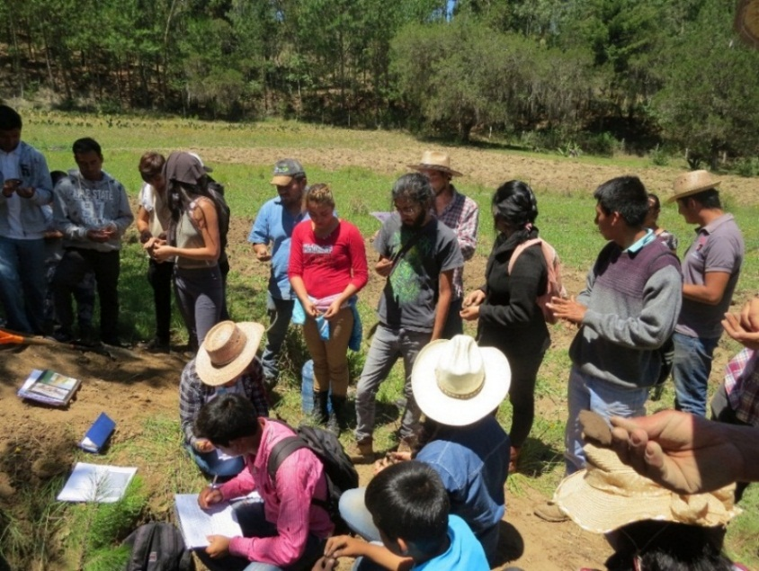
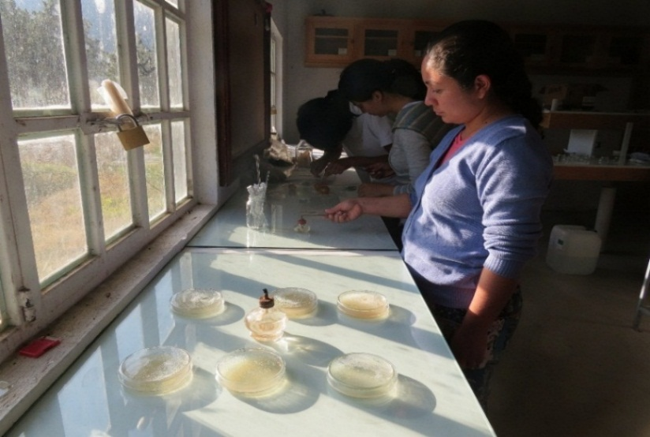
La propuesta educativa
considera los cambios en la conformación y apropiación de los espacios rurales
en la forma de construir y vivir nuestras identidades,
las relaciones que establecemos como sujetos dentro de sistemas económicos,
en cómo personas y grupos sociales nos relacionamos con el medio ambiente
y en la posibilidad de que las y los participantes expresemos nuestros sueños, para que colectivamente, impulsemos su realización.

Slide 4
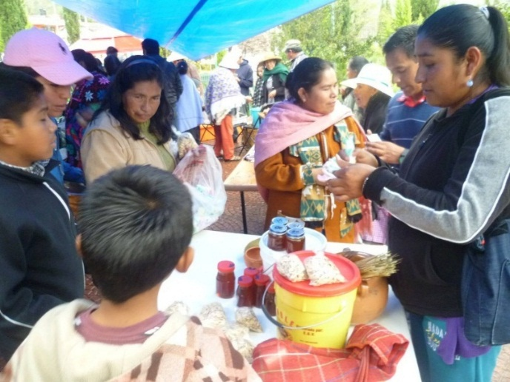
La presencia, permanencia y continuidad del CESDER
+ la posibilidad del don, de la acción colaborativa de personas, instituciones, colectivos privados, público y social
+ la posibilidad de una convivialidad intercultural, intergeneracional y de género
+ la posibilidad y la potencia del saber y conocimiento generado desde la experiencia, como conocimiento innovador, dinámico y flexible
+ que lo pequeño es grande cuando no se encierra, cuando se comparte
+ que la acción colectiva continuada en el tiempo genera cambios y fortalece dignidad de vida en las personas.

Slide 5
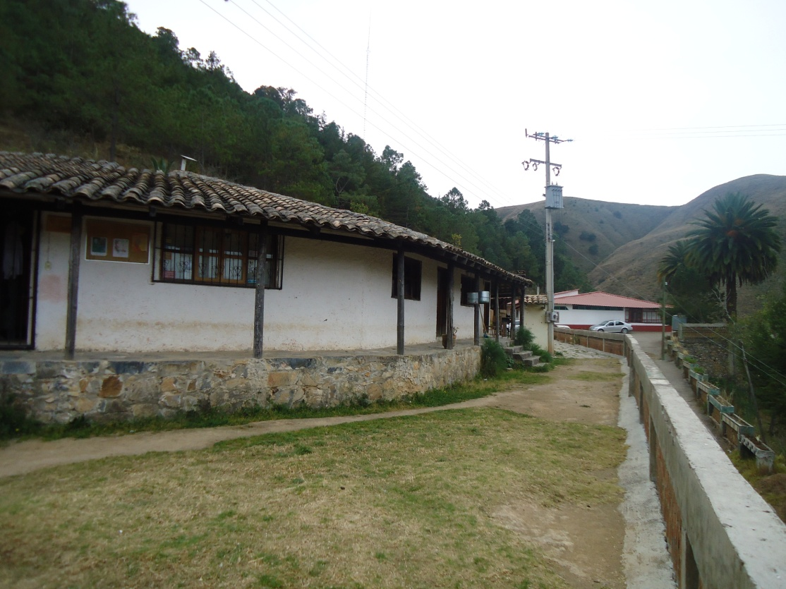
lo que queremos hacer en los próximos cinco años (2018-2023)
+ consolidar al CESDER como una Universidad alternativa, que forma especialistas a nivel de grado (licenciatura) y de posgrado (maestrías) y que genera innovación educativa y pedagógica relevante para la formación de profesionistas que trabajen en zonas campesinas e indígenas.
+ desplegar y aumentar la capacidad de incidencia en la educación superior y las posibilidades de compartir a nivel nacional y latinoamericano las propuestas, impulsando redes, articulaciones con otras iniciativas, desarrollando procesos de acompañamiento sistemáticos.

Slide 6
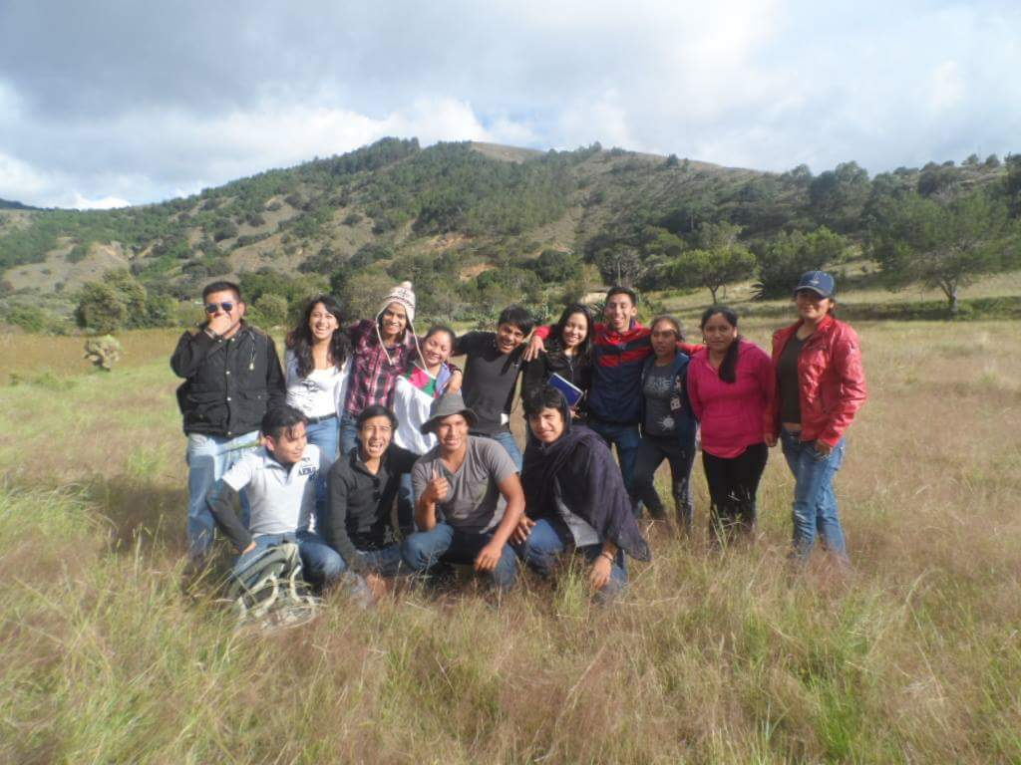
La Licenciatura en Planeación del Desarrollo Rural

Slide 7
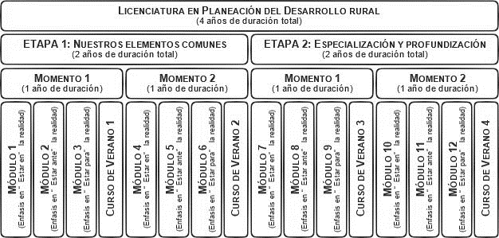
La duración de la carrera es de cuatro años, organizados en dos Etapas, cada una con dos años de duración. Las etapas, a su vez, se dividen en dos Momentos, cada uno con un año de duración. Cada momento, por su parte, se constituye con tres Módulos y un Curso de Verano.

Slide 8
La Estructura Modular
se organizan las actividades en torno a un conjunto de preguntas que pretenden motivarnos a indagar, investigar, profundizar, en algún aspecto de la realidad (nuestro “problema – objeto de investigación/transformación”),
El proceso sigue la propuesta epistemológica de Hugo Zemelman, que consta de tres momentos:
a) Estar EN la realidad, reconocernos en una realidad específica y poder expresarla de acuerdo con lo que sentimos y pensamos respecto de ella;
b) Estar ANTE la realidad, acopiando elementos teóricos, metodológicos, conceptuales, que nos permitan su mejor compresión; finalmente,
c) Ponerse PARA la realidad, o sea, proponer cambios que se traduzcan en transformaciones con vistas a la construcción de nuestro futuro deseado.

Slide 9
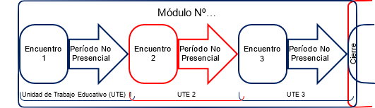
Gráficamente, el proceso modular puede representarse así:

Slide 10
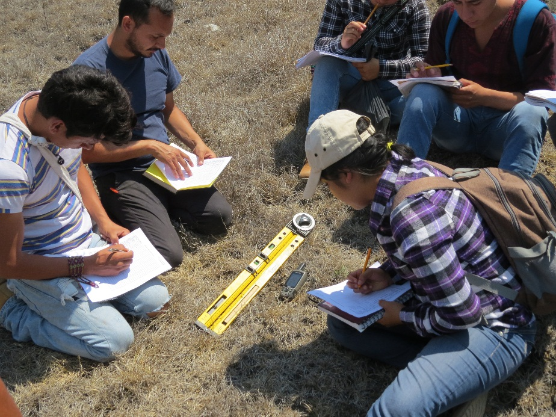
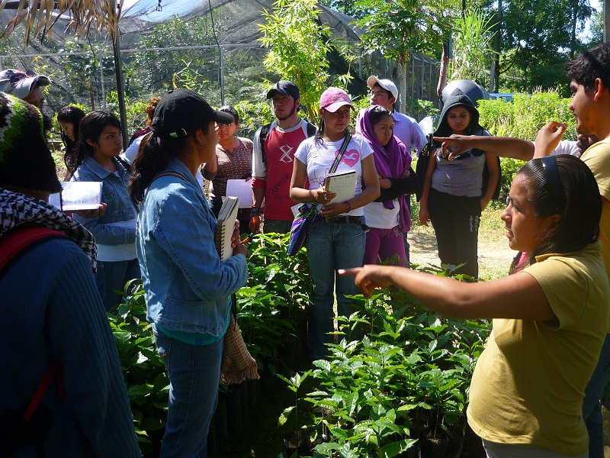
Especialidades
1.- Agroecología y seguridad alimentaria
2.- Procesos alfareros, innovación tecnológica y derechos artesanos
3.- Economía social y gestión de emprendimientos cooperativos

Slide 11
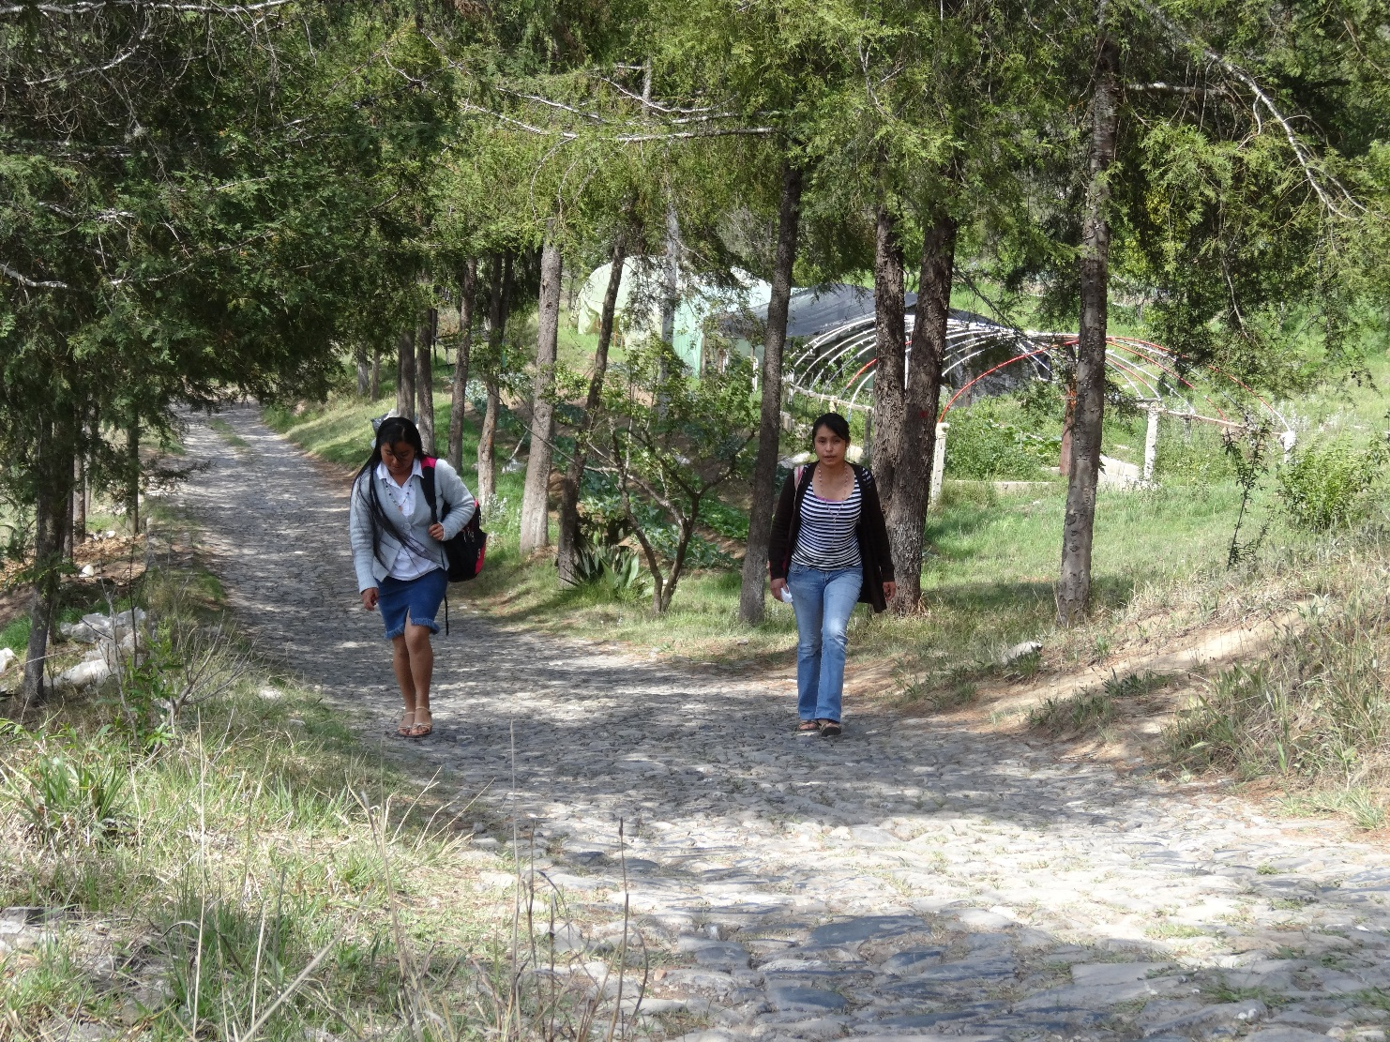
GRACIAS

